Slide 1
Diwrnod Shwmae s’umae
15ed o hYdref 2020

Slide 2
Diwrnodau Shwmae s’umae y gorffennol ….
https://www.youtube.com/watch?v=8NNTv3lQD30
https://www.youtube.com/watch?v=7kHzL3fV7hc
https://www.youtube.com/watch?v=LXI8q5JMAWI

Slide 3
Beth yw’r diwrnod?
Dathlwyd y Diwrnod Shwmae Sumae cyntaf ar Hydref 15ed, 2013 i hybu’r syniad o ddechrau pob sgwrs gyda shwmae, su’mae neu shwdi!
Nôd y diwrnod yw dangos bod y Gymraeg yn perthyn i bawb – yn siaradwyr rhugl, dysgwyr neu os ydych yn swil am eich Cymraeg.
Mae’r Diwrnod yn cael ei ddathlu Bob blwyddyn erbyn hyn ar y 15fed o Hydref.

Slide 4
Pwy sy’n dathlu’r diwrnod?
CHI! Cyfle i gael hwyl a rhannu’r iaith
Yn y gorffennol dathlodd ysgolion, bwytai a gorsafoedd radio y diwrnod dros Gymru gyda digwyddiadau yn digwydd yn Lloegr, Ewrop a’ r Ariannin.

Slide 5
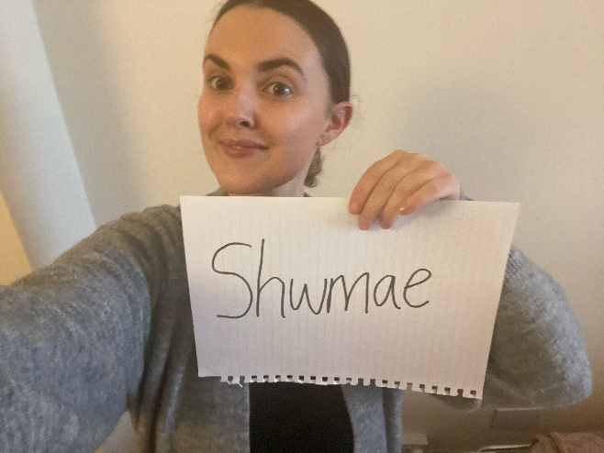
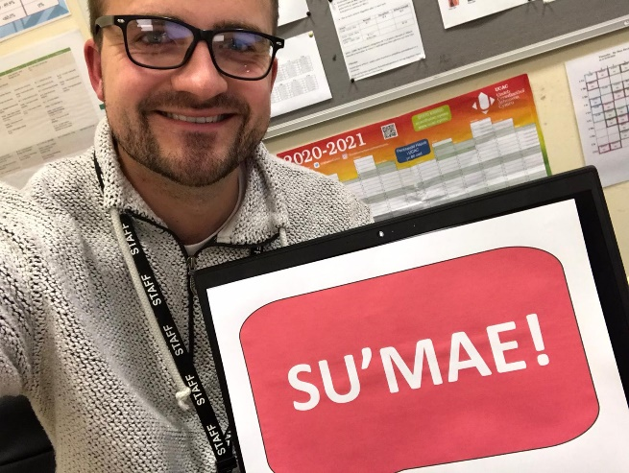
Dathliad rhithiol Ysgol Plasmawr Dydd Iau 15ed o hyDREF
Tynnwch lun gyda phapur yn nodi shwmae neu su’mae fel Mr Davies a Miss Ynyr
Anfonwch eich lluniau at drydar @tafodplasmawr

Slide 7
Dyma dDiwrnod i ymfalchÏo yn ein hiaith a’n diwylliant! Gwnewch ymdrech yn ystod y dydd i ddechrau pob sgwrs gyda shwmae!!
Mwynhewch!!

